Slide 1
科技 -
您事業的解決方案

Slide 3
科技正改變一切！

Slide 4
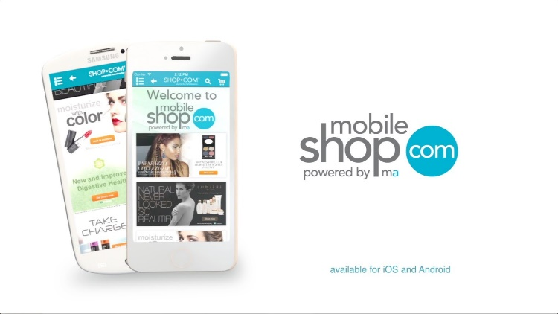
美安公司擁有許多優異的技術可以應用在您的事業上，幫助您成功。
網路行銷聯盟
購物年金APP
風潮鋪

Slide 5
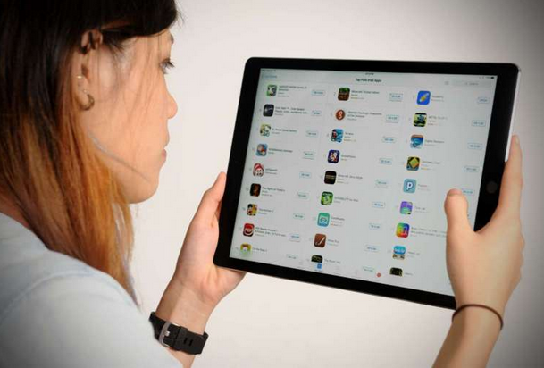
你想要更輕鬆地找到這些技術支援，並了解如何使用它們來運用在事業上嗎？

Slide 6
應用程式和 功能中心
即將在新加坡，台灣和香港的超連鎖®事業帳戶推出！
即將在2017年8月在格林斯堡市舉行的國際年會公佈！

Slide 8
應用程式功能 – 精選應用程式
這個功能將提供一些我們認為對您的事業至關重要的精選應用程式，並讓您了解如何使用它們。

Slide 9
應用程式功能 – 依分類瀏覽
事業行政管理
事業發展
購物

Slide 10
應用程式功能 – 篩選

Slide 11
應用程式功能 – 應用程式介紹

Slide 12
應用程式功能 – 應用程式介紹畫面
提供應用程式或功能的詳細說明。
提供圖片描述應用程式的功能。
您可以直接從超連鎖®事業帳戶(Unfranchise.com)選擇並下載應用程式。
提供您如何使用該工具的技巧來協助您的事業
可以直接連接至Apple或Google商店下載。

Slide 13
應用程式和 功能中心
隨著我們開發更多的網站功能和應用程式，它們將列在功能中心，讓您了解它們如何幫助您和您的事業。
即將在2017年8月格林斯堡市的國際年會公佈

Slide 14
為您的網站導入流量

Slide 15
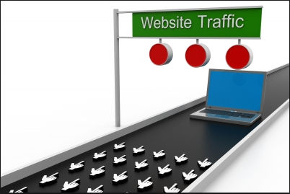
網路行銷聯盟 – http://affiliate.shop.com
您現在用什麼方式來為您的網站帶來流量？

Slide 16
網路行銷聯盟 – http://affiliate.shop.com
請造訪我的網站！
口碑廣告？

Slide 17
創業家的思維：
山不轉路轉

Slide 18
網路行銷聯盟
目前已在台灣上線
即將於新加坡和
香港推出！

Slide 19
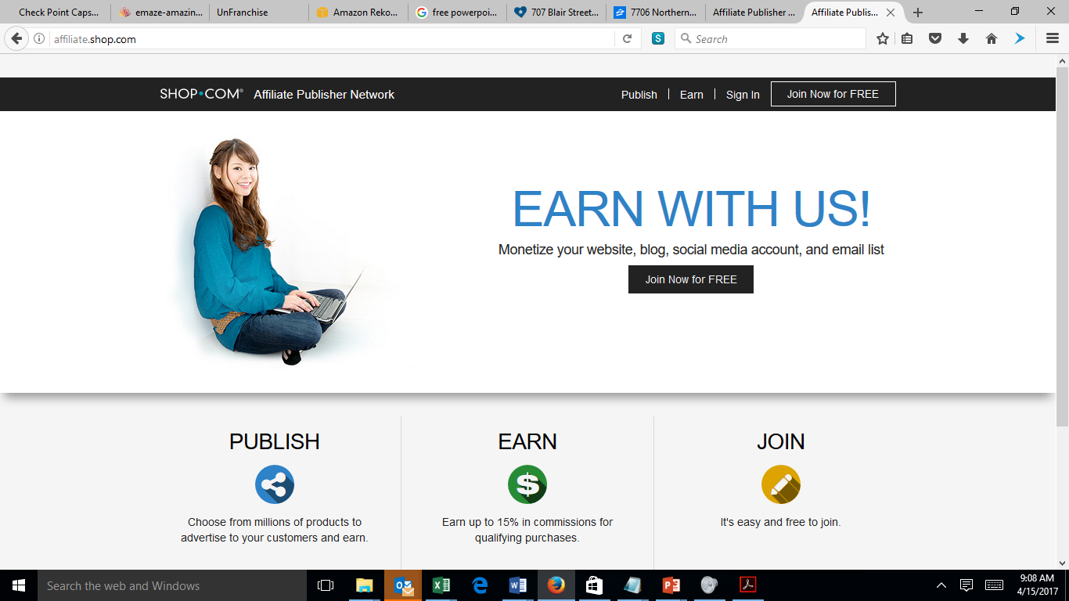
網路行銷聯盟 – http://affiliate.shop.com
網路行銷聯盟計畫提供您數種宣傳產品的方式，
為您的TW.SHOP.COM入口網站帶來更多顧客。

Slide 20
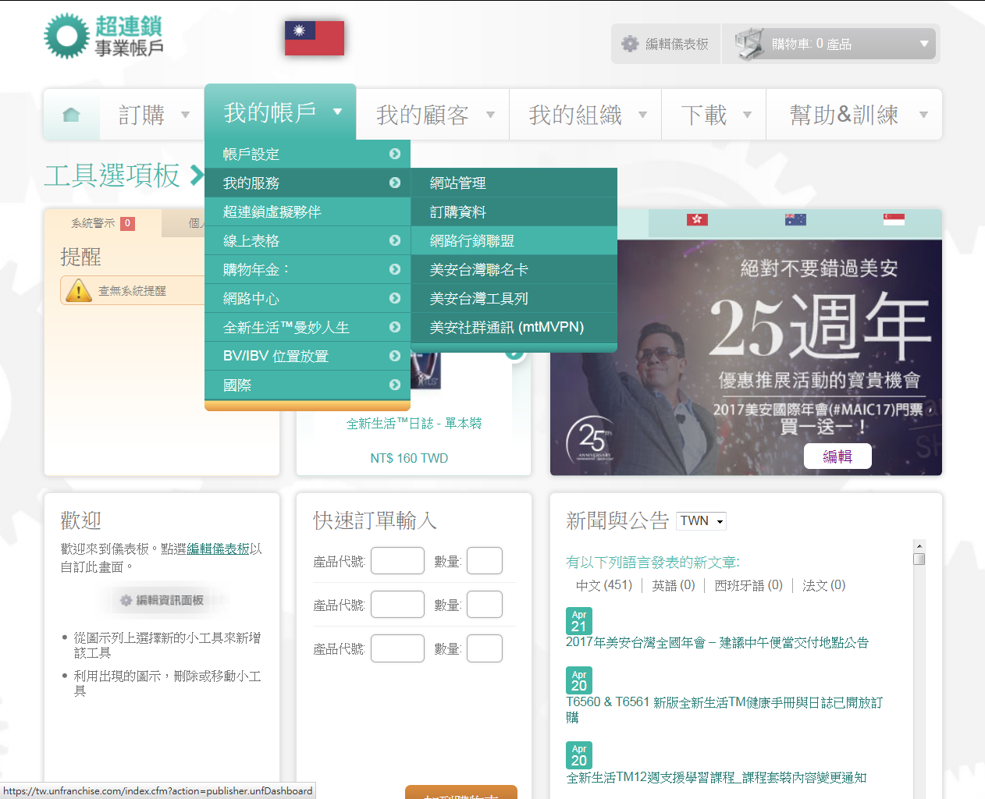
我要如何開始？

Slide 21
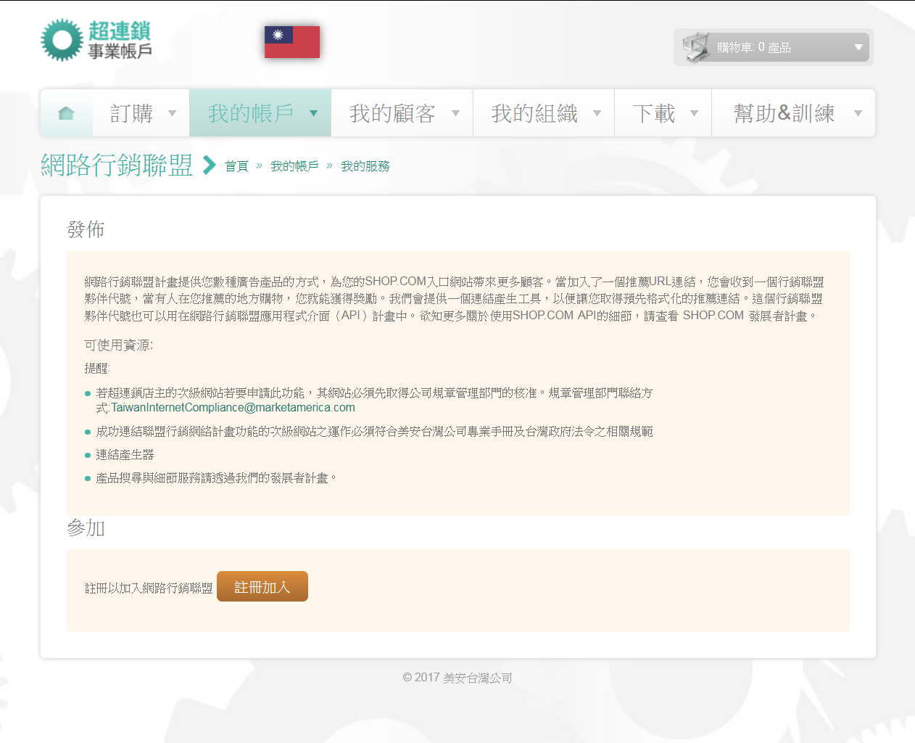
註冊加入，取得您的網路行銷聯盟夥伴代號

Slide 22
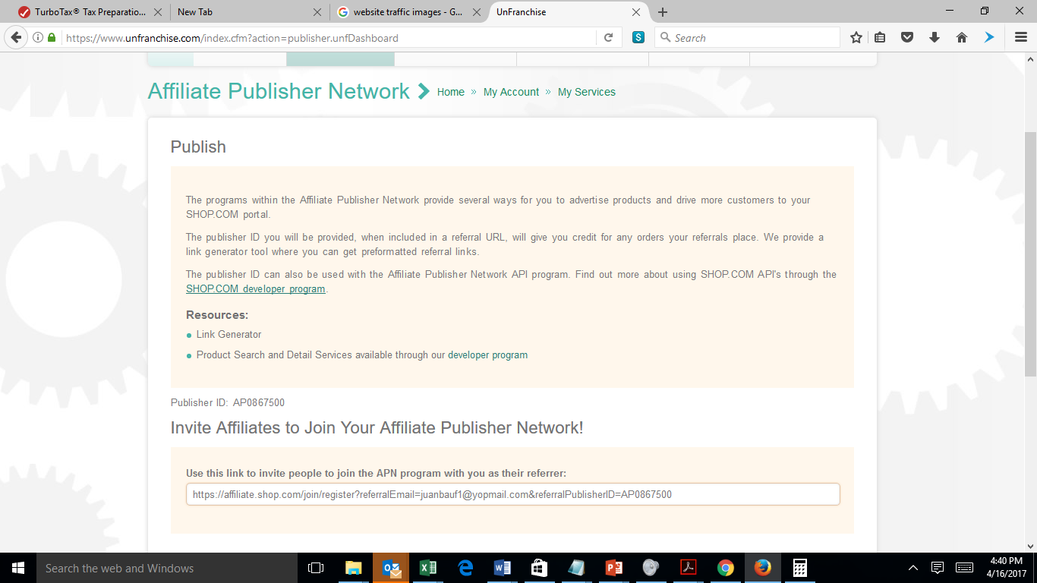
夥伴代號：AP0867500

Slide 23
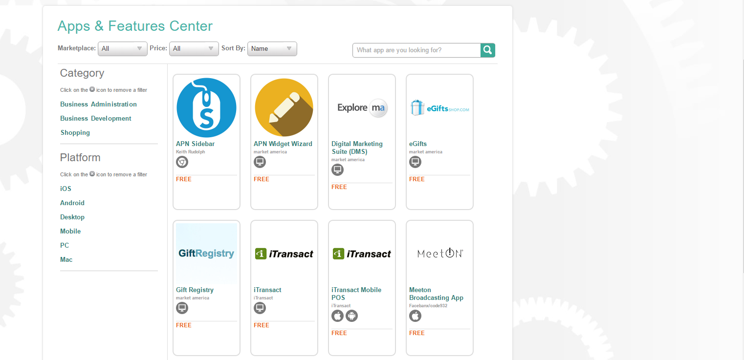
網路行銷聯盟側邊工具列應用程式
如何利用它來增加網站流量

Slide 24
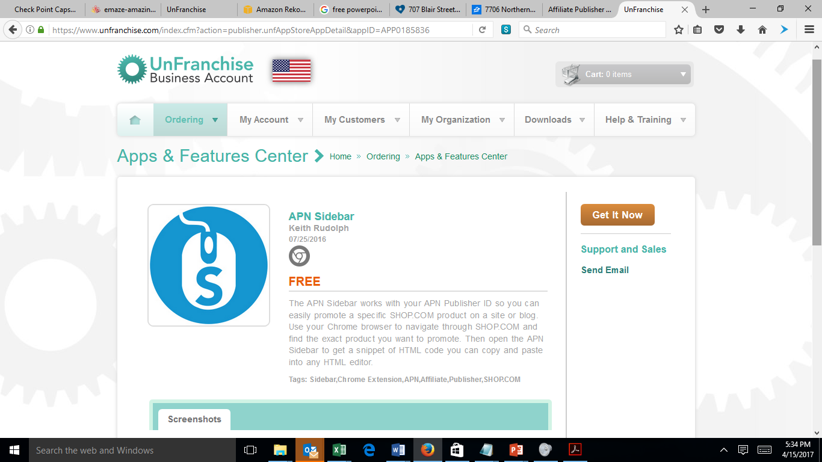

Slide 25
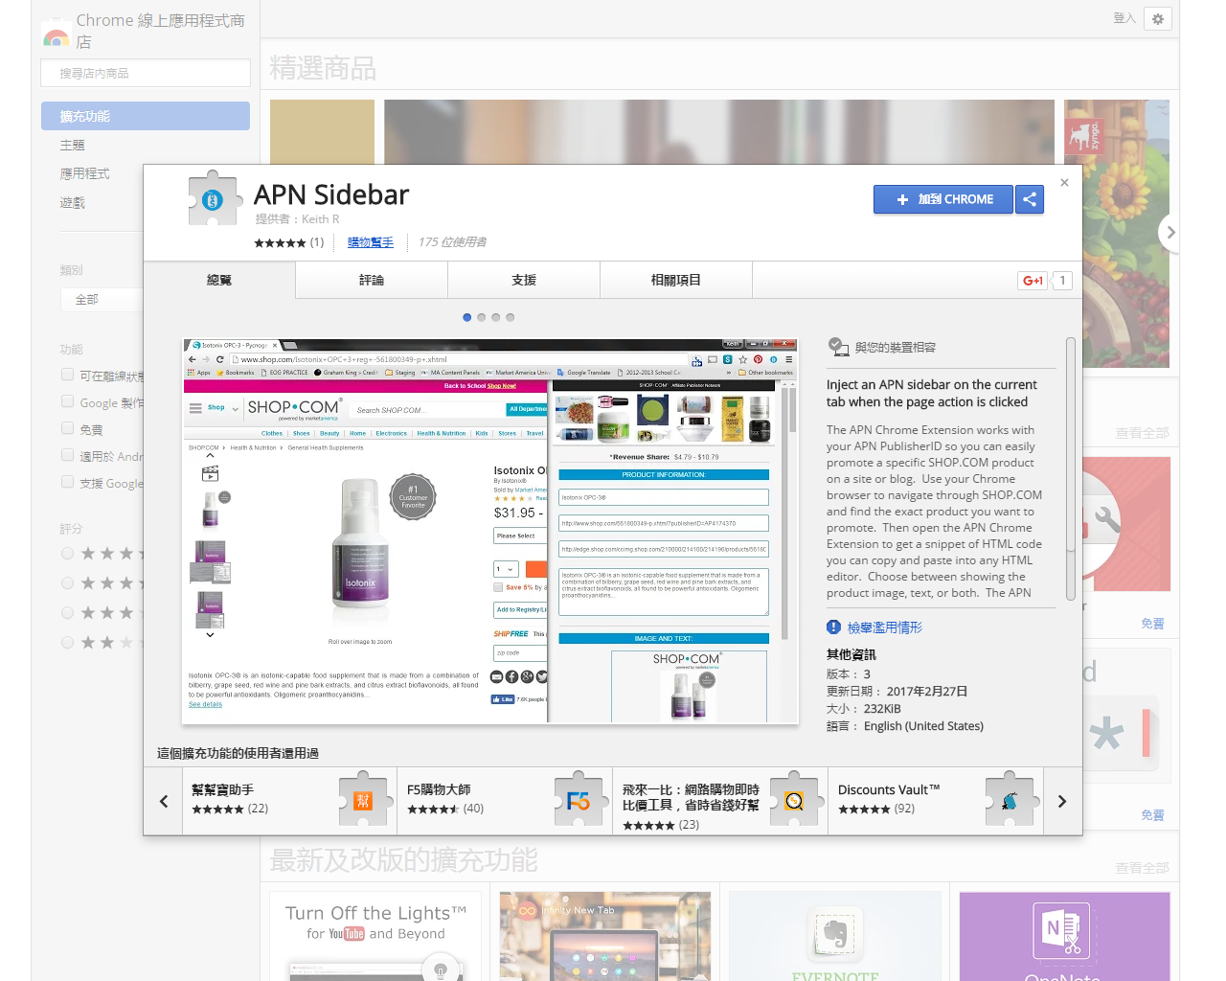
網路行銷聯盟 – http://affiliate.shop.com

Slide 26
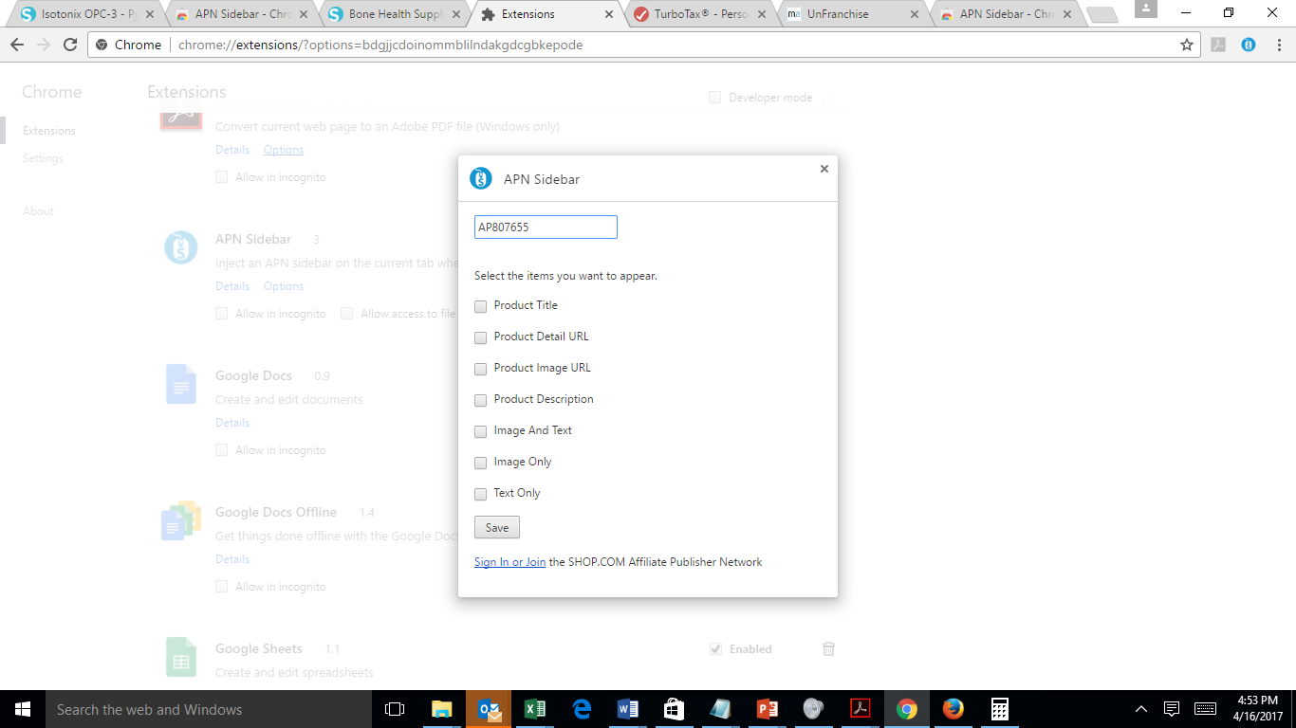
在此輸入您的網路行銷聯盟夥伴代號，如此有人分享時才會是您的成績。

Slide 27
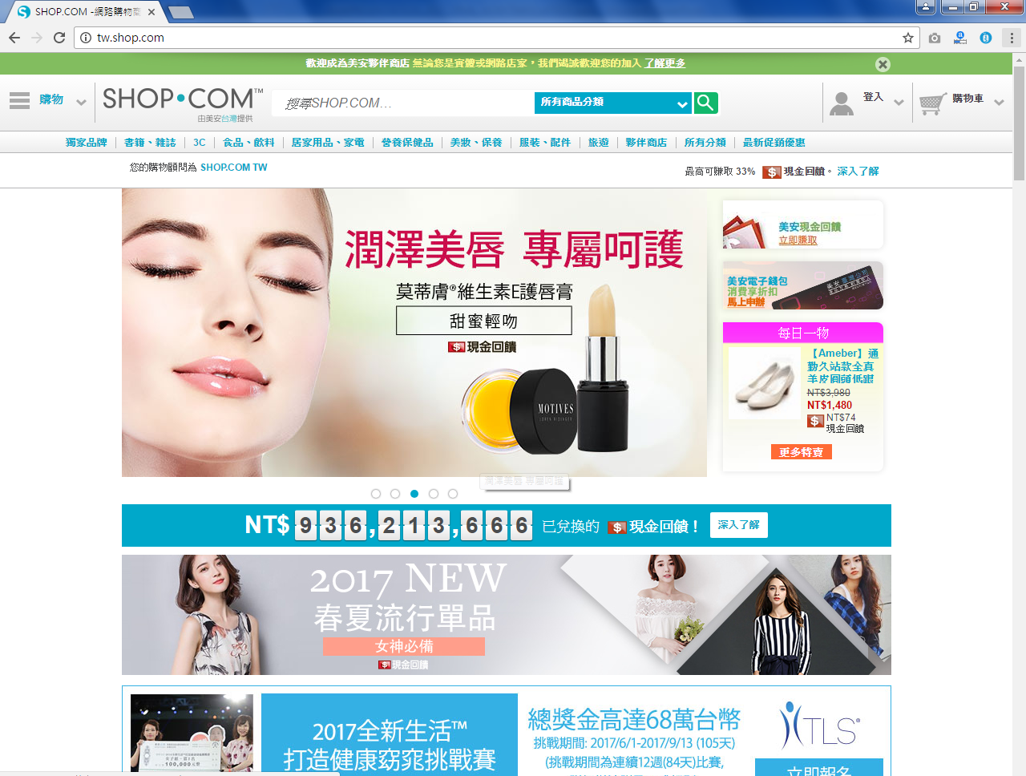
安裝後，右上角會出現一個小圖示

Slide 28
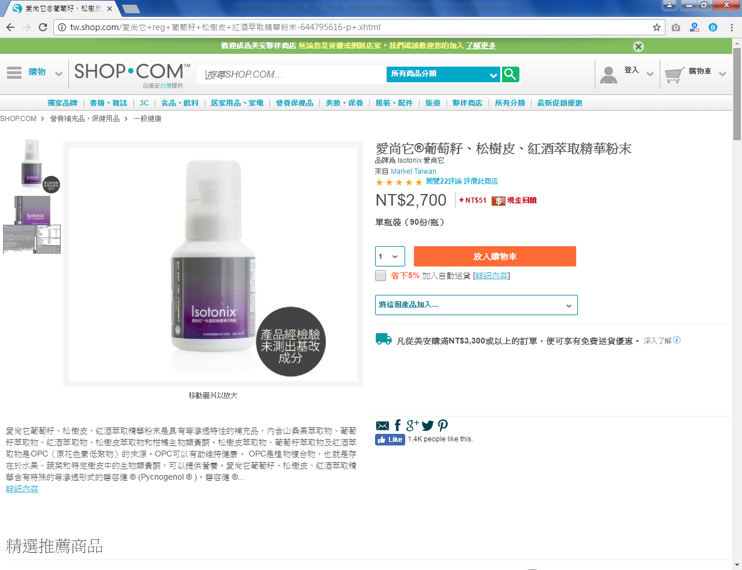
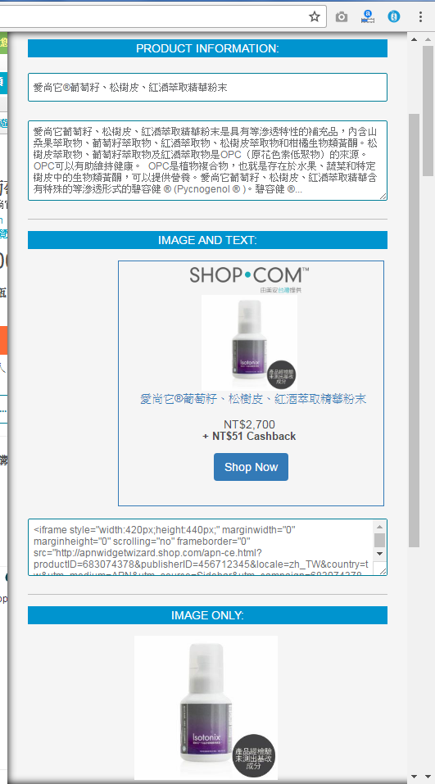

Slide 29
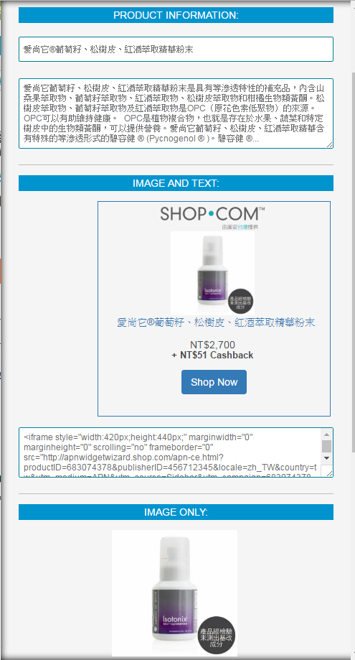
自動擷取您分享產品時所需的所有資訊。
提供產品名稱
產品網址
產品圖片網址
產品説明
產品圖片、價格及現金回饋
可將編碼嵌入任何支援html的網站

Slide 30
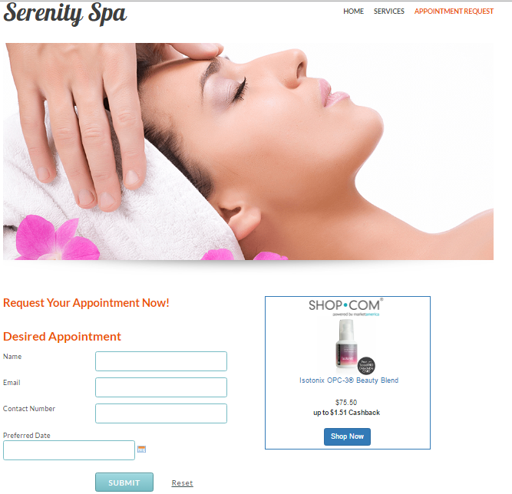
愛尚它®產品嵌入一個美容網站的例子。
點擊它會將顧客帶回您的網站購買產品。

Slide 31
網路行銷聯盟工具小精靈
如何利用它來增加網站流量

Slide 32
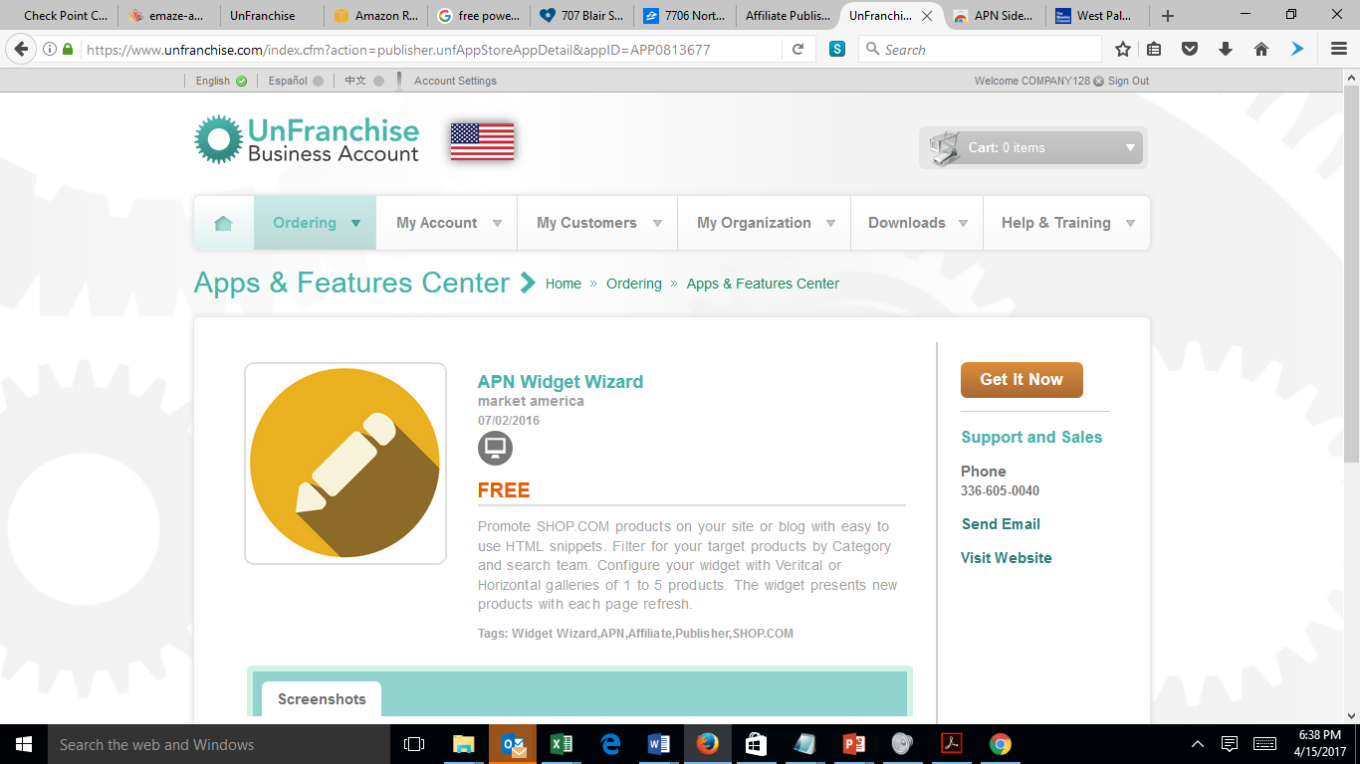

Slide 33
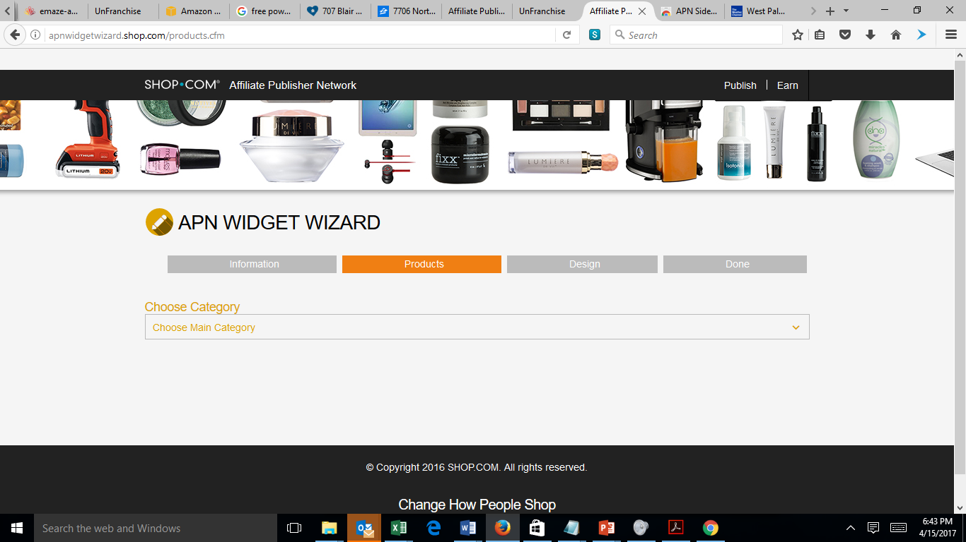

Slide 34
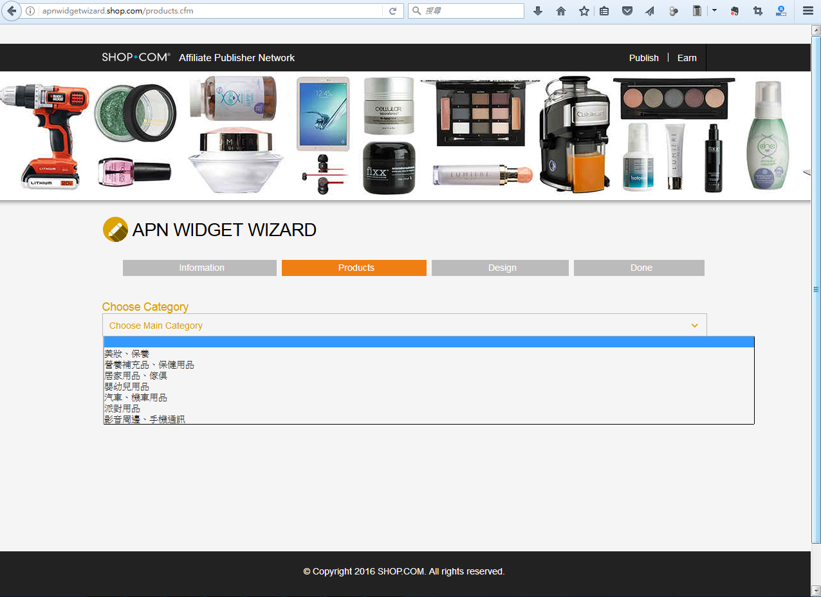
選擇子類別後，您的工具小精靈中將輪流展示所有產品。

Slide 35
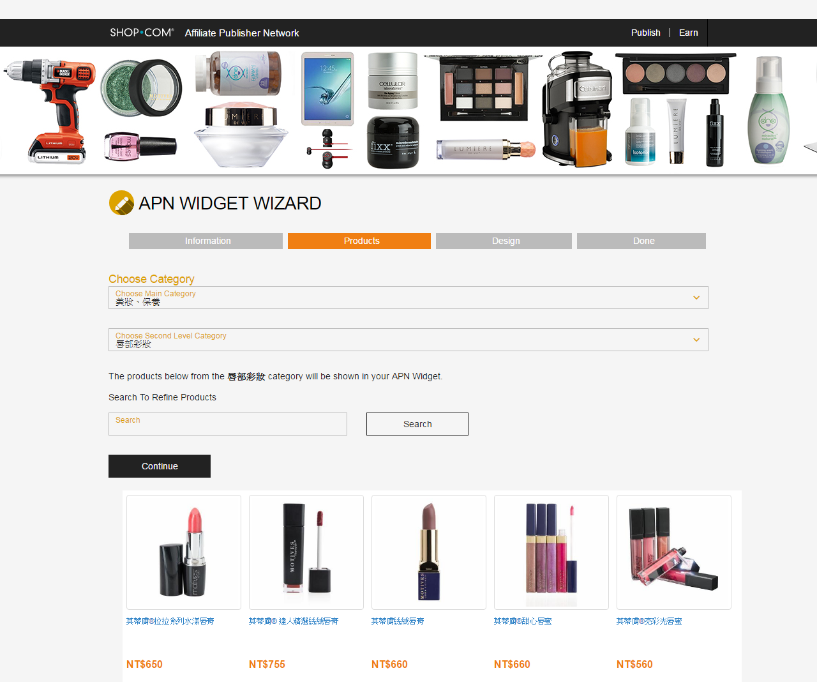

Slide 36
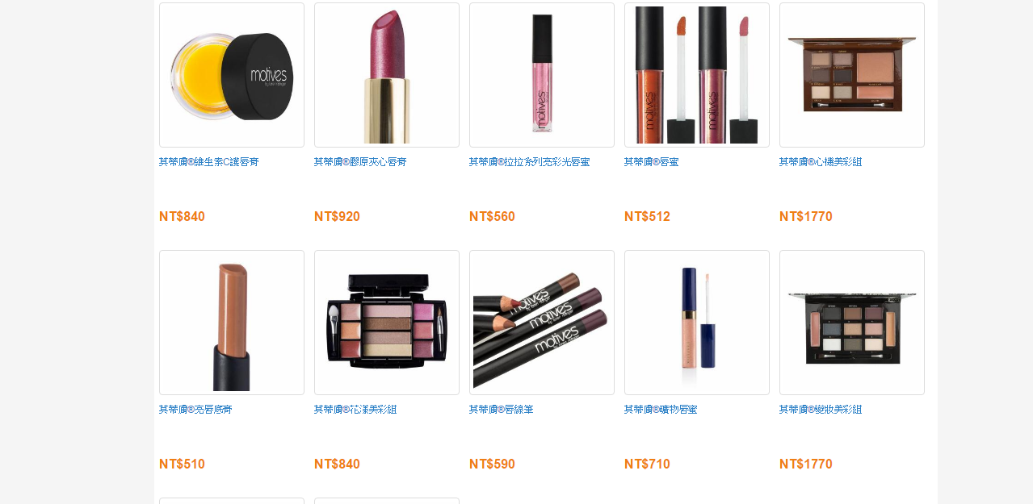

Slide 37
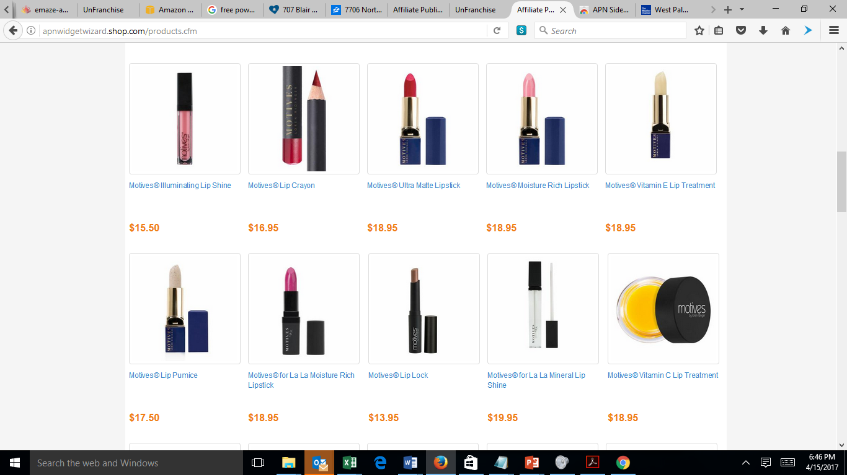

Slide 38
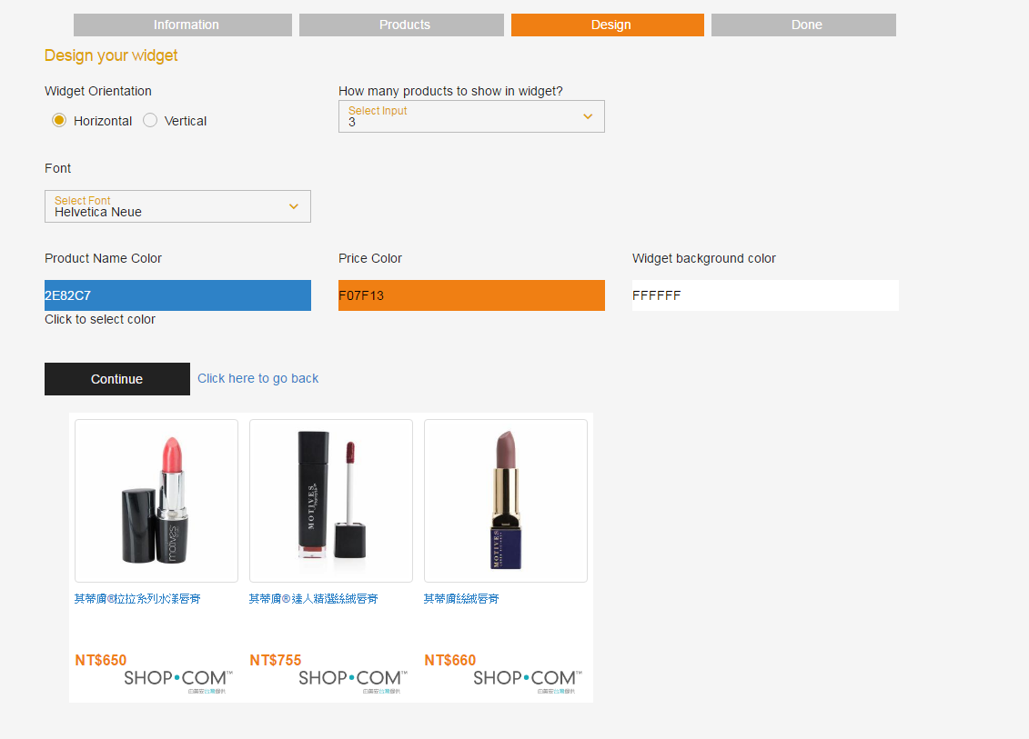

Slide 39
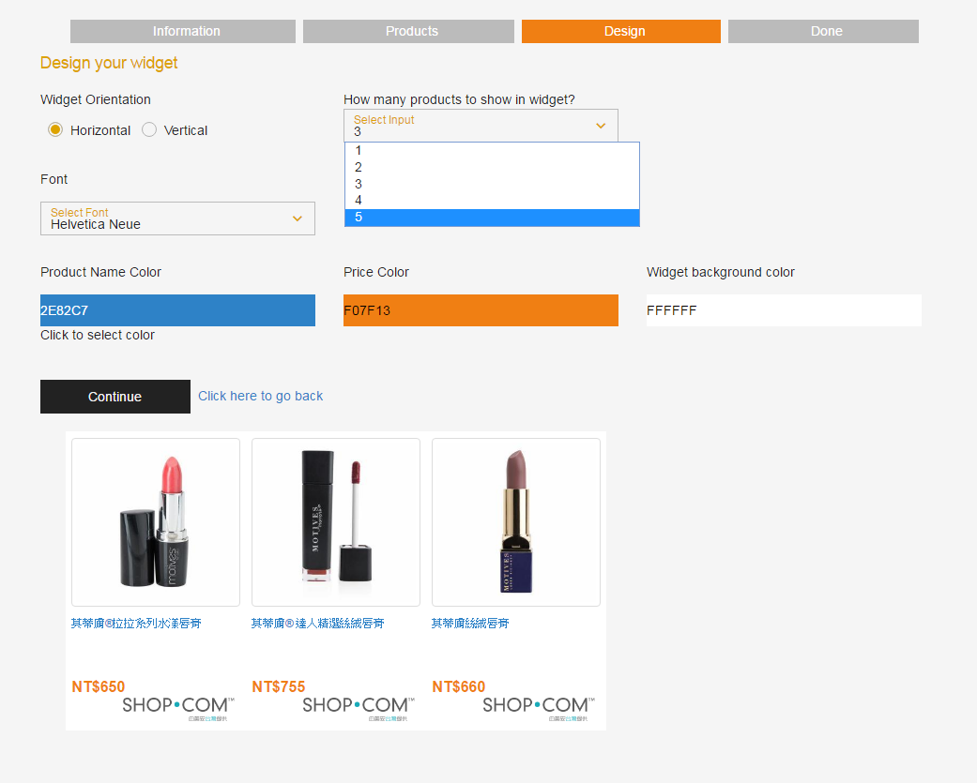

Slide 40
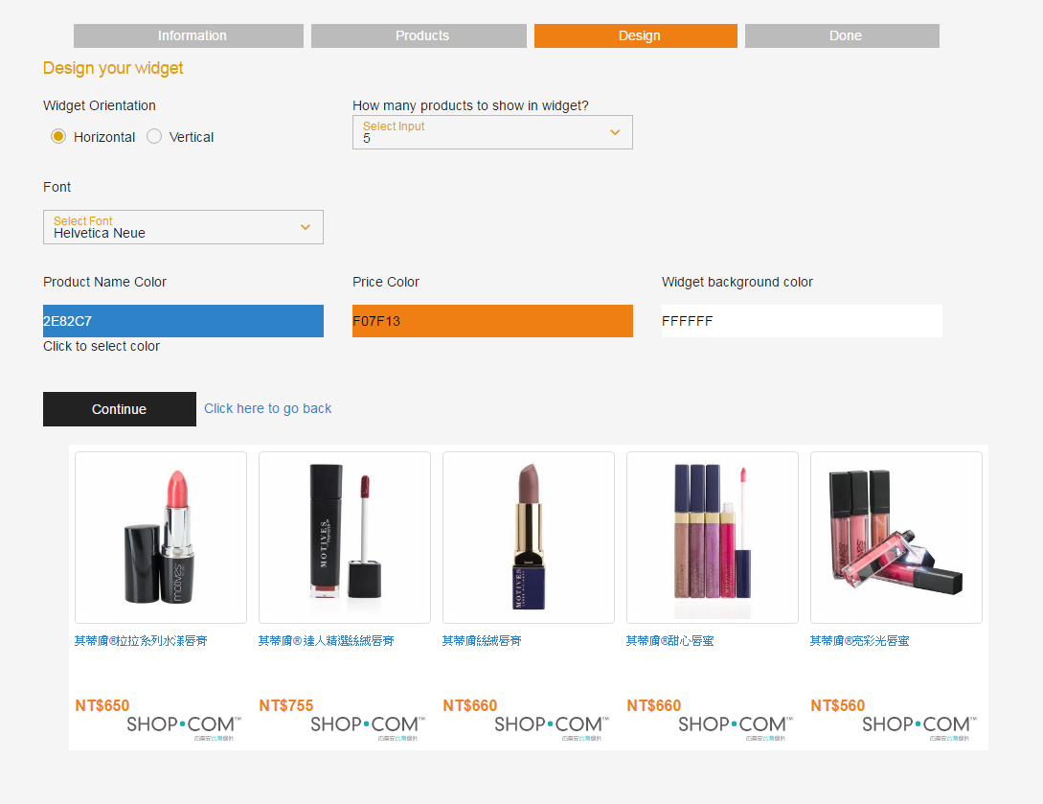

Slide 41
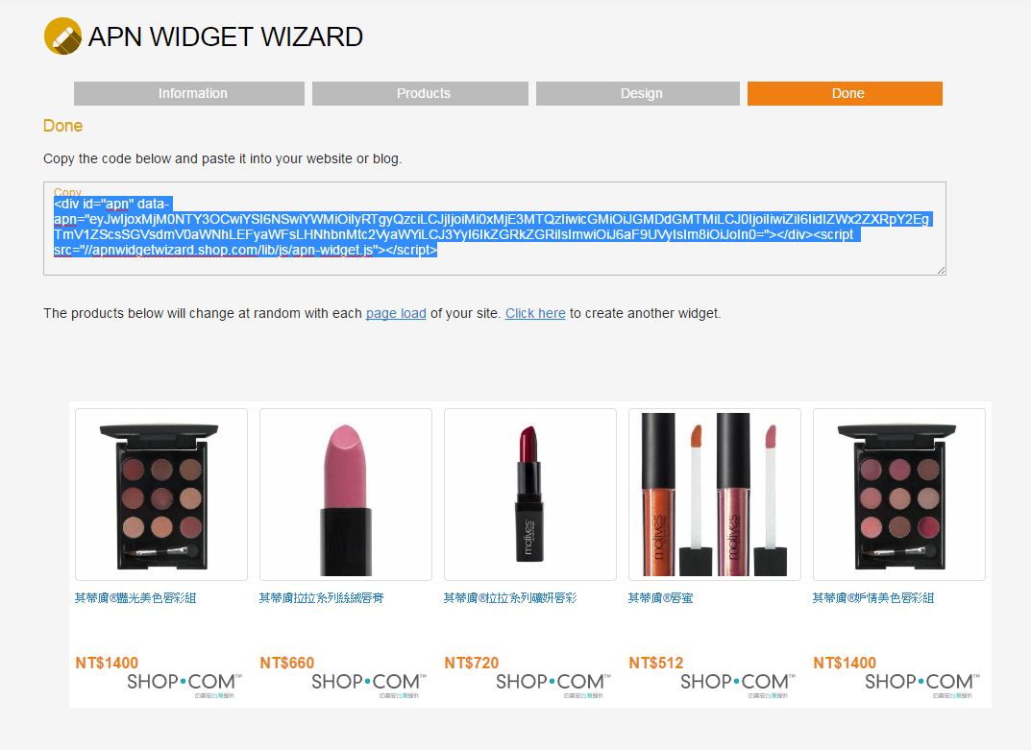
複製並提供給部落格或網站所有者

Slide 43
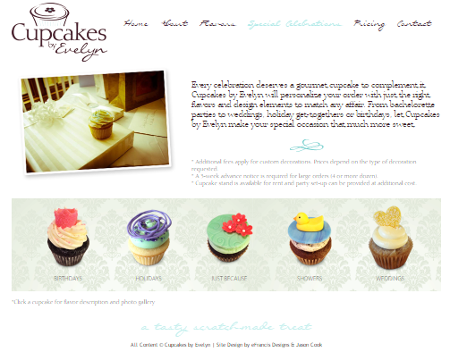
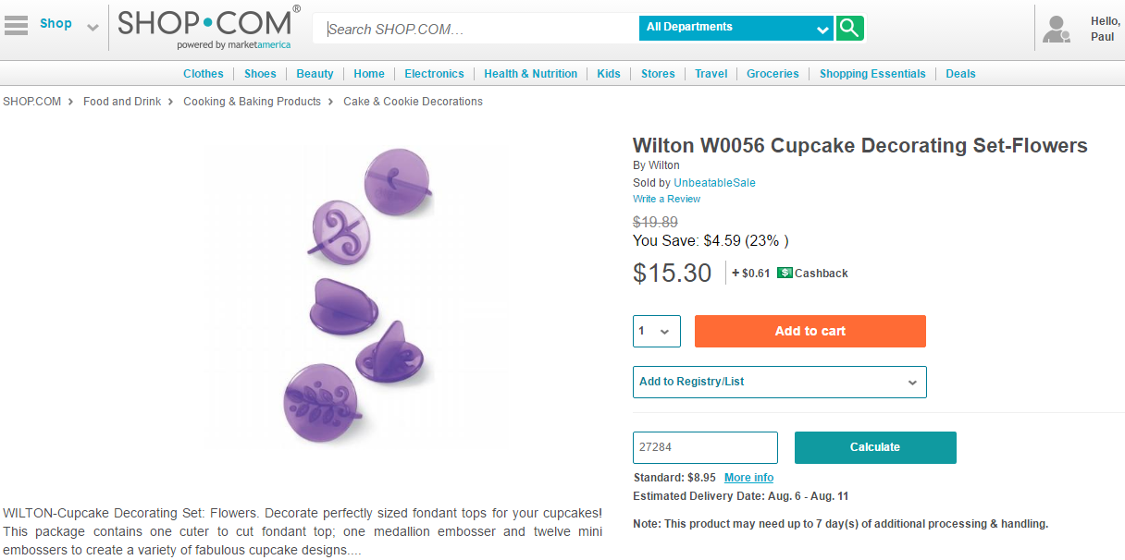
網站訪客
超連鎖®店主賺取BV/ IBV
超連鎖®店主獲得顧客
SHOP.COM顧客
Notes:
Affiliate Marketing is when a site or blog promotes a product, then when the user clicks they are directed to the location to purchase that product

Slide 44
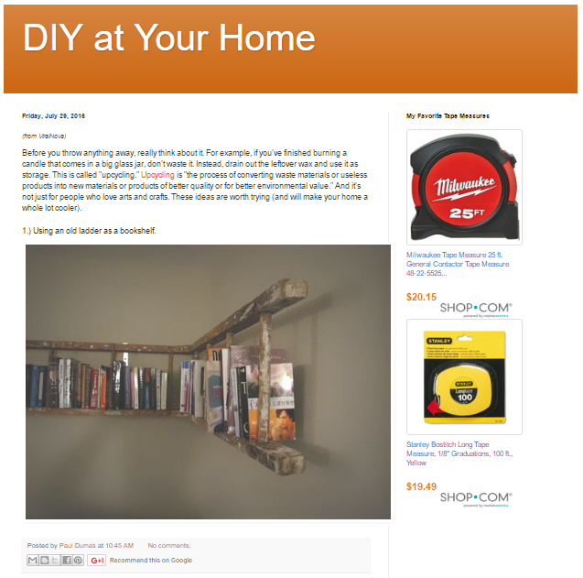
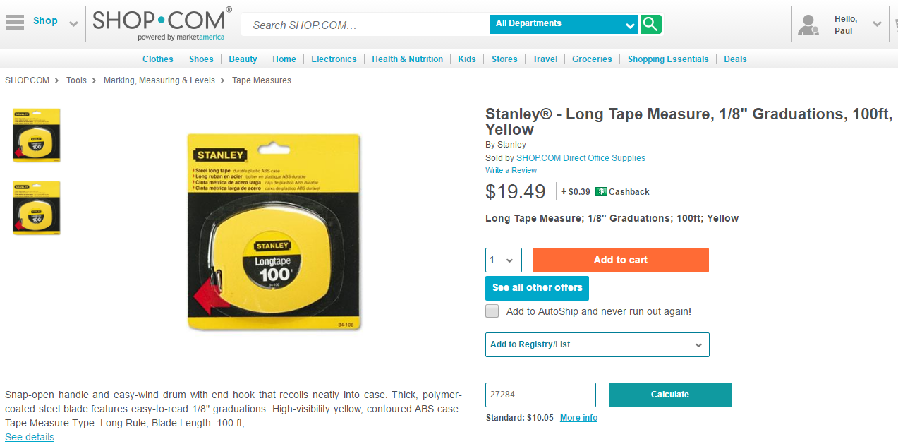
網站訪客
超連鎖®店主賺取BV/ IBV
超連鎖®店主獲得顧客
SHOP.COM顧客
Notes:
Affiliate Marketing is when a site or blog promotes a product, then when the user clicks they are directed to the location to purchase that product

Slide 45
從臉書上售出
社群商務

Slide 46
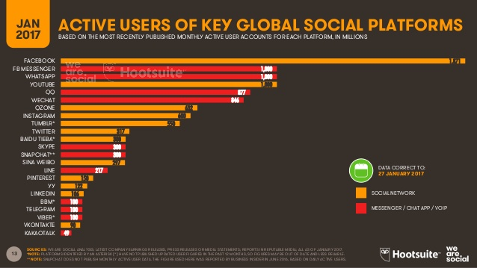
全球主要社群平台活躍使用者人數

Slide 47
什麼是 社群商務？

Slide 48
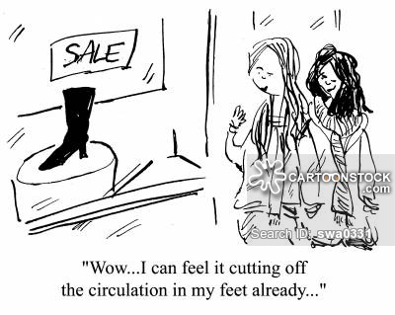
社群商務很簡單…
包含社群媒體
網路媒體
社交互動

Slide 49
美安讓您在社群 奠立成功之基
英國雜誌Marketing Week的一項調查顯示，臉書是最受歡迎的直接購物平台。19%的受訪者傾向於直接在臉書上購買商品。

Slide 50
SHOPBOX 是一個擁有專利的個人化商品櫥窗展示應用程式，其中包括：
登錄註冊 產品詳細資訊
購物車 送貨選項
安全的信用卡資料處理 結帳
轉薦顧客追蹤
SHOP.COM及莫蒂膚®已可使用！

Slide 51
SHOPBOX 讓您能夠抓住Facebook使用者/朋友
到銷售
從對話

Slide 52
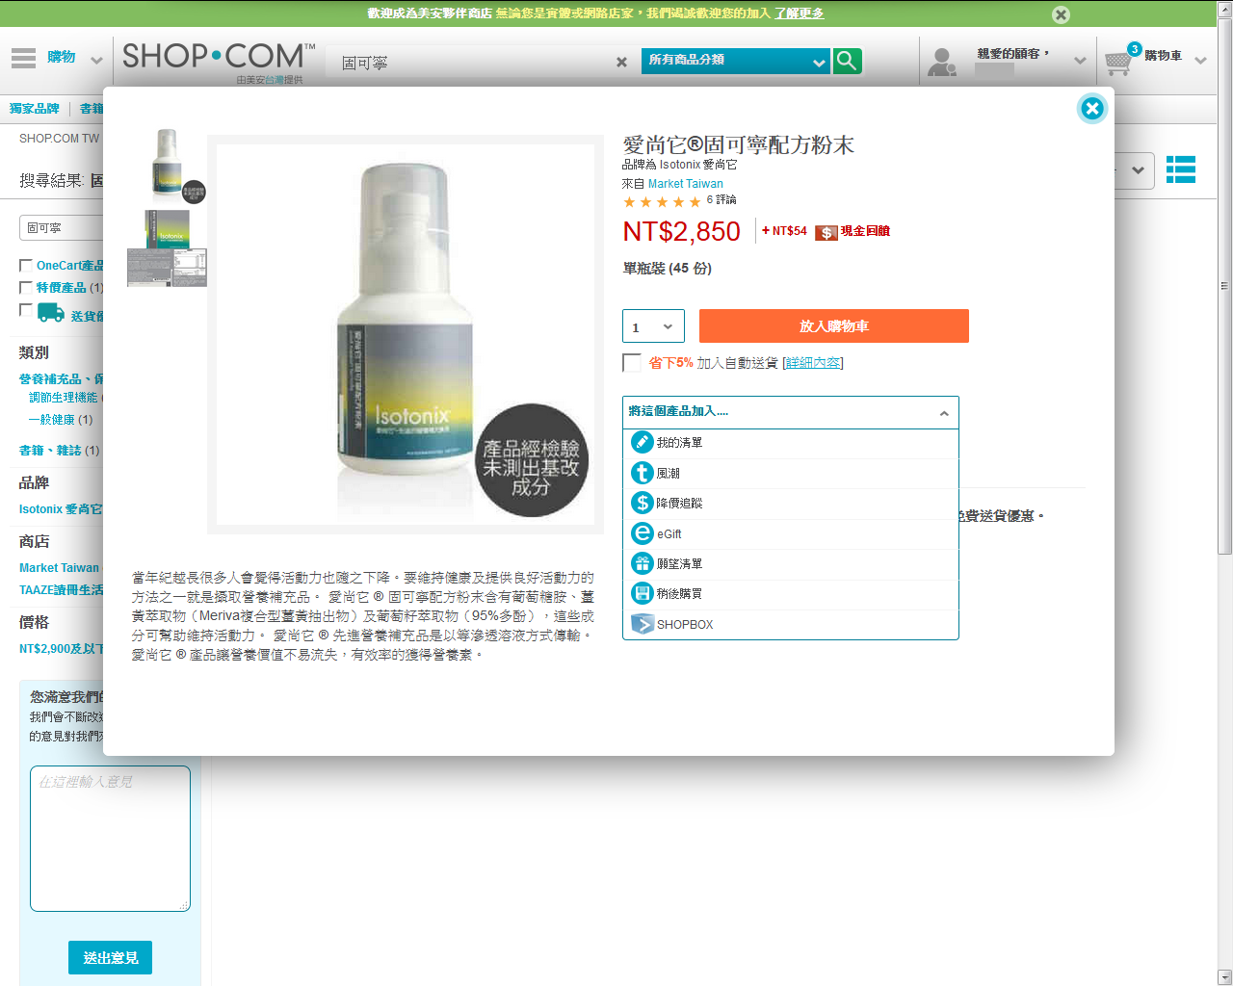
所有快速查看及商品資料頁面都可以找到加入SHOPBOX的連結

Slide 53
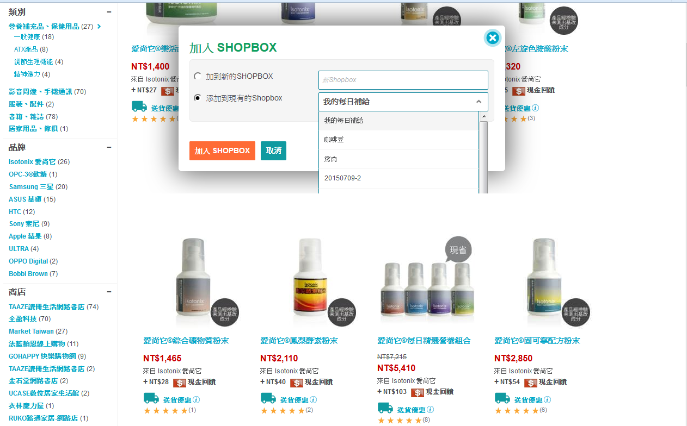
可在跳出視窗中將產品加到新的或現有的SHOPBOX

Slide 54
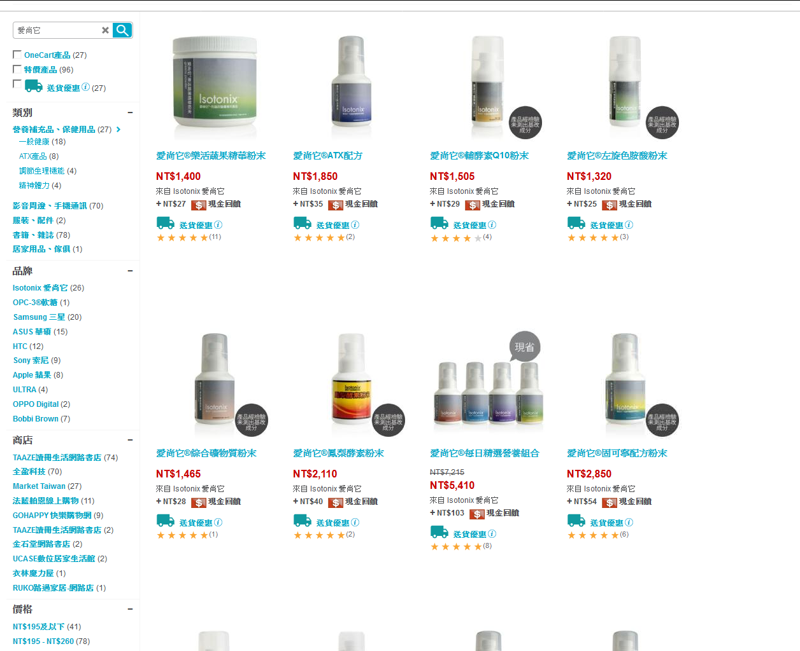
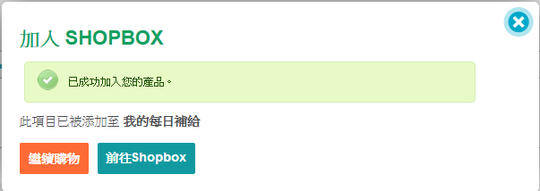
點擊前往SHOPBOX
查看您建立的SHOPBOX

Slide 55
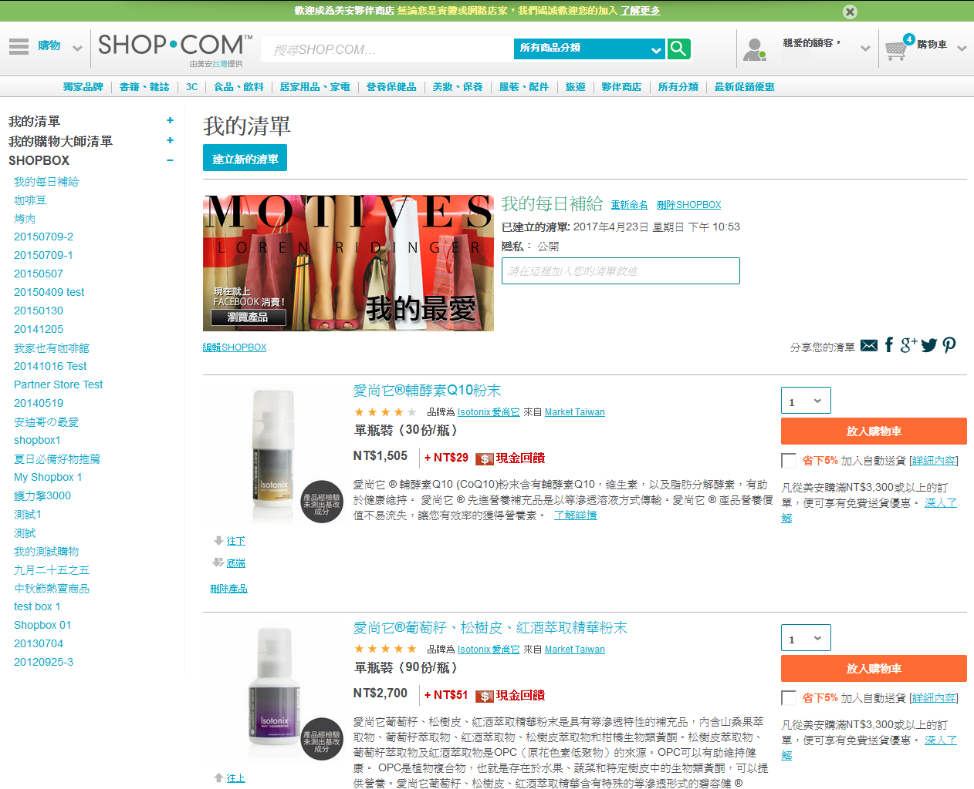
可在SHOPBOX的管理頁面選擇「我的清單」檢視分享SHOPBOX的方式

Slide 56
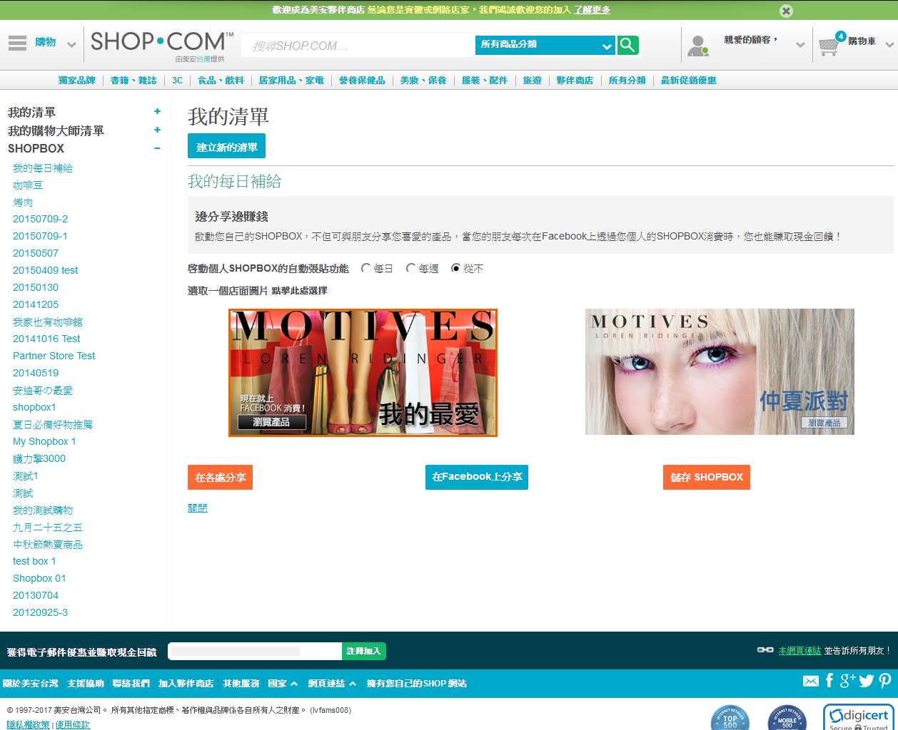
在跳出視窗中可選擇店面圖片，選擇在Facebook上自動貼文的頻率。

Slide 57
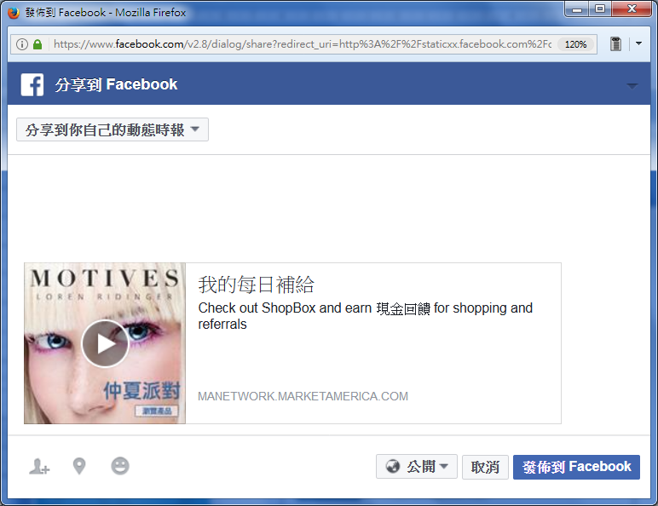
可在Facebook連接頁面中輸入貼文內容並發佈到Facebook

Slide 58
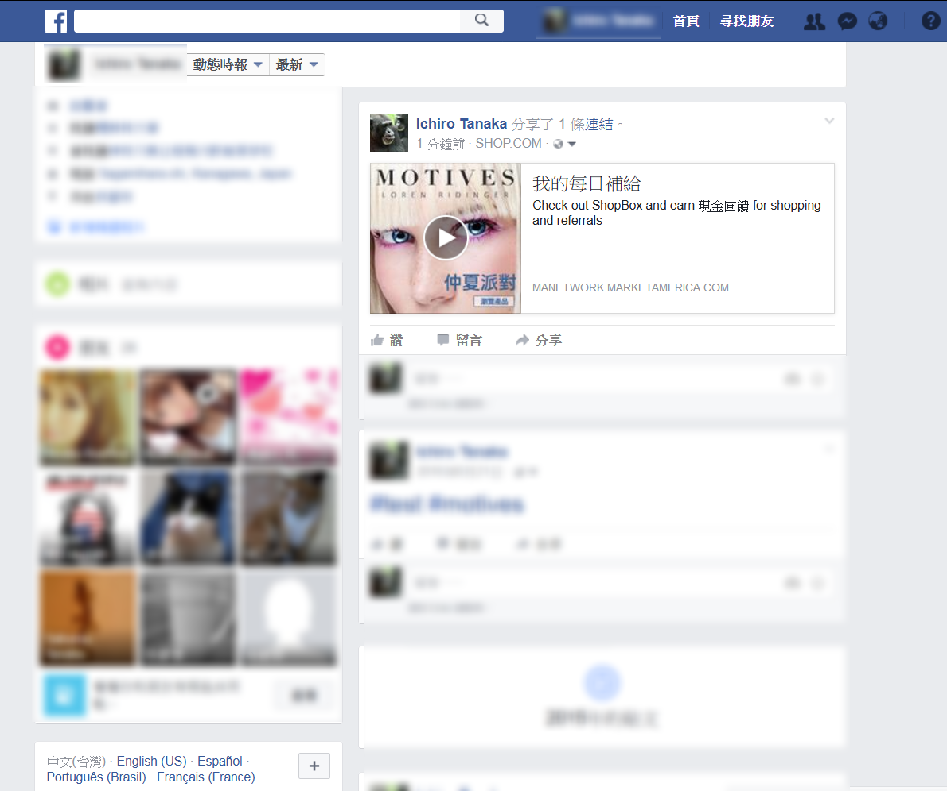
直接發佈到您的
個人頁面時間軸

Slide 59
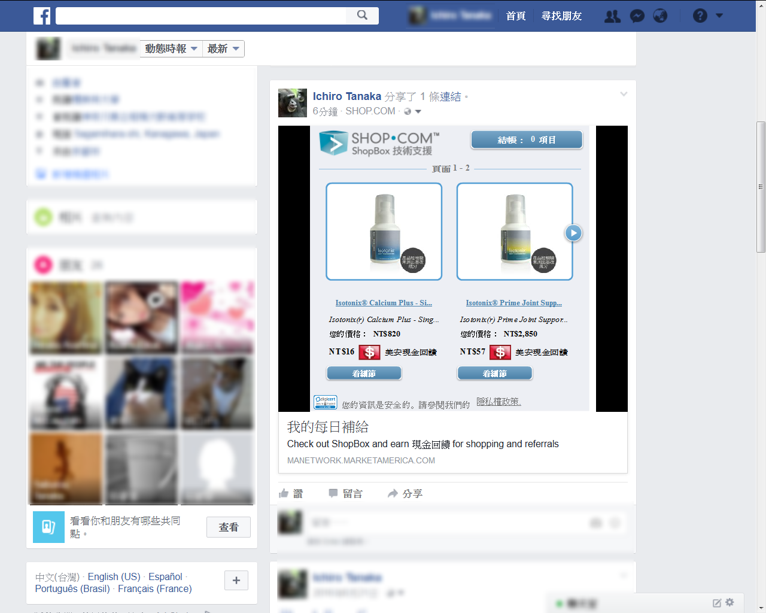
可在您的Facebook頁面中直接購買產品

Slide 60
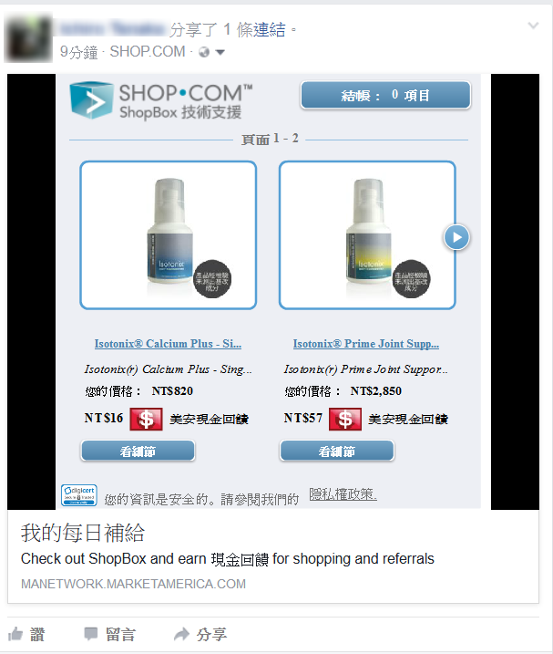
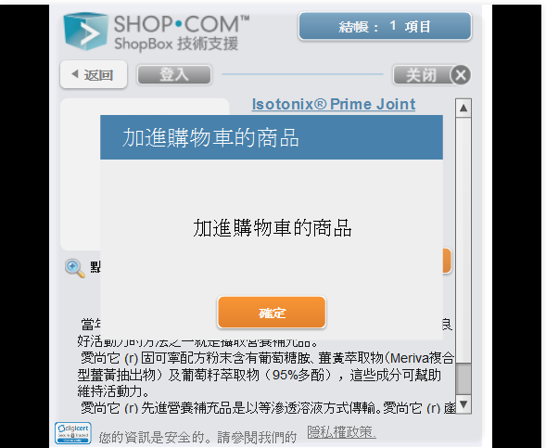

Slide 61
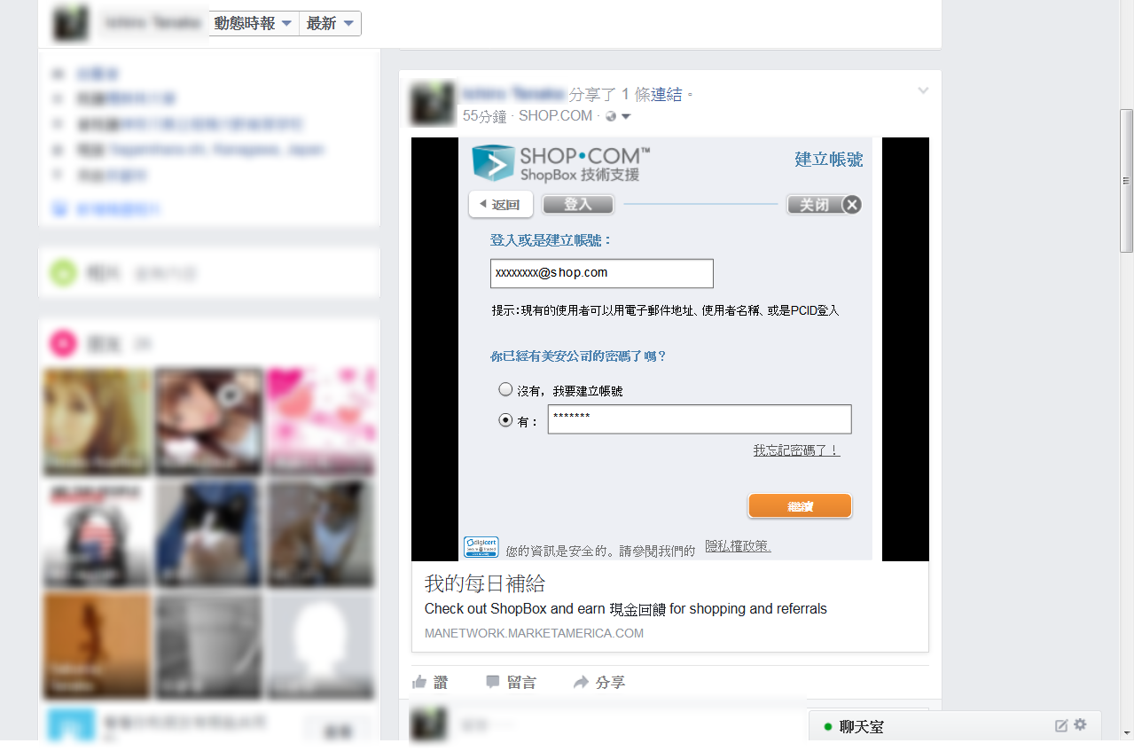
用您的TW.SHOP.COM 帳號登入

Slide 63
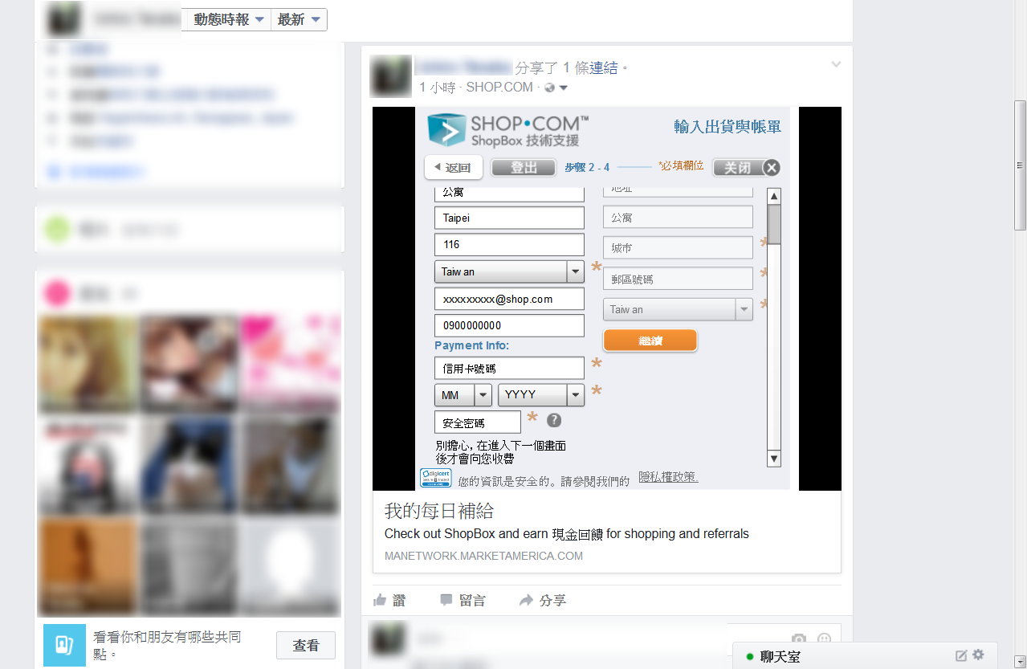

Slide 64
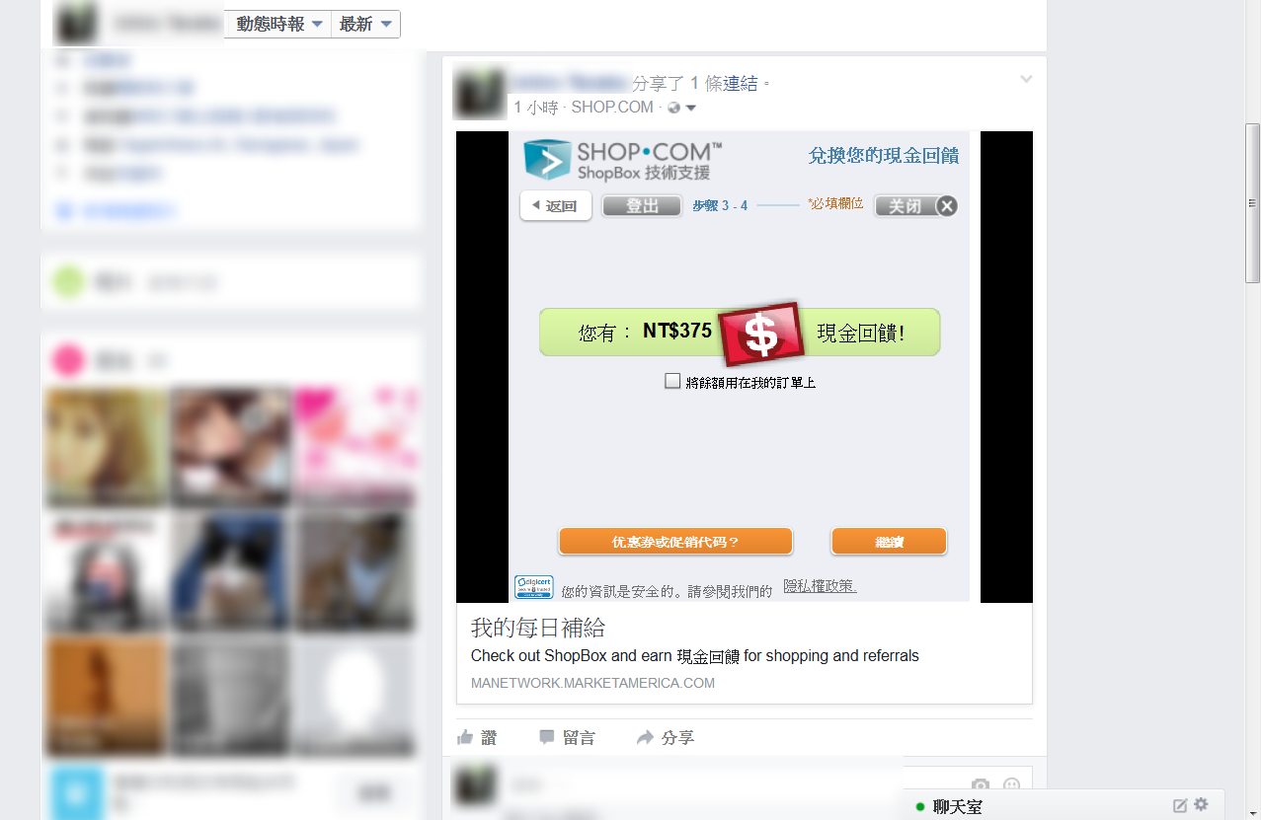

Slide 65
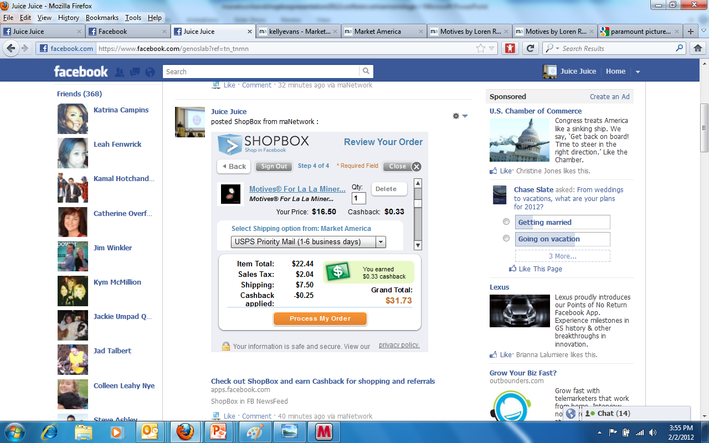
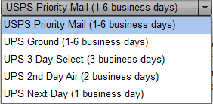

Slide 66
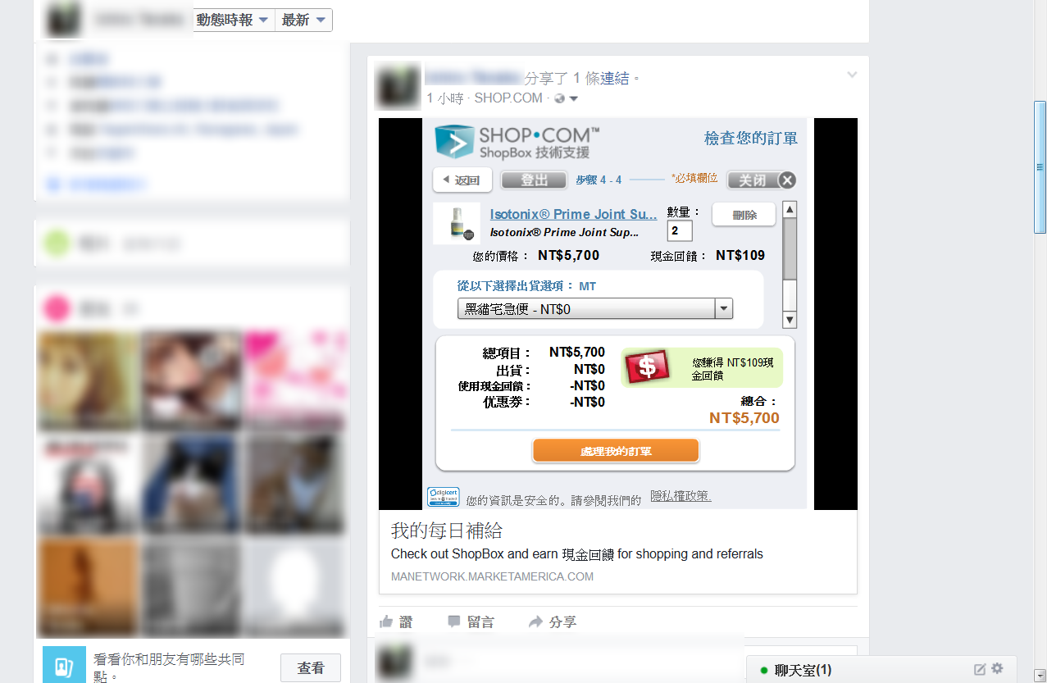
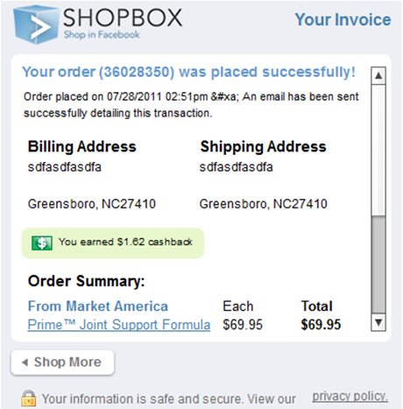

Slide 67
新的SHOPBOX店面圖片

Slide 68
我要如何將這個工具運用在我的事業上？

Slide 69
莫蒂膚®最愛SHOPBOX
店面圖片
店內產品
貼文圖片

Slide 70
愛尚它®最愛SHOPBOX
店內產品
店面圖片
貼文圖片

Slide 71
將科技運用於事業

Slide 72
語音辨識 – 利用語音簡化您和顧客的互動
未來研究發展
請幫我訂一瓶OPC
好的，已經幫您訂購完成。

Slide 73
虛擬實境 - 虛擬實境更平易近人後，它可能破壞我們所知的一切
未來研究開發

Slide 74
利用這些工具來開展您的事業，
並張大眼睛期待新的創新！
謝謝您！

